Slide 1

SOLI

Slide 2
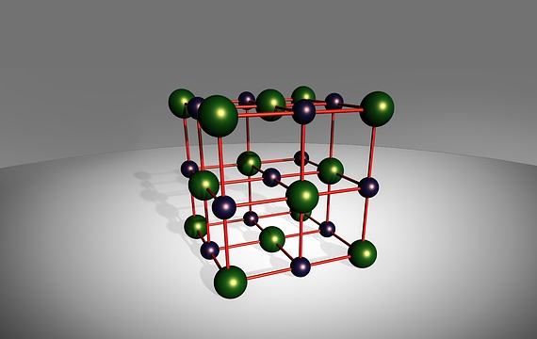
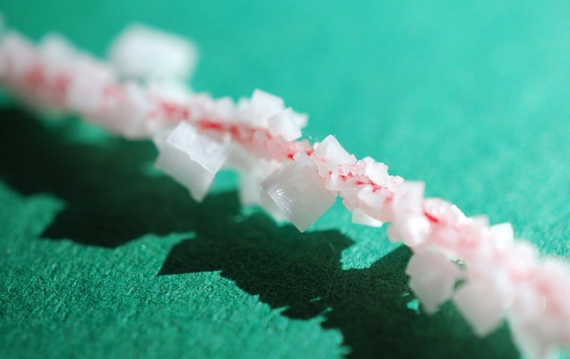
ionski spojevi kristalne građe
pri sobnoj temperaturi su čvrste građe

Slide 3
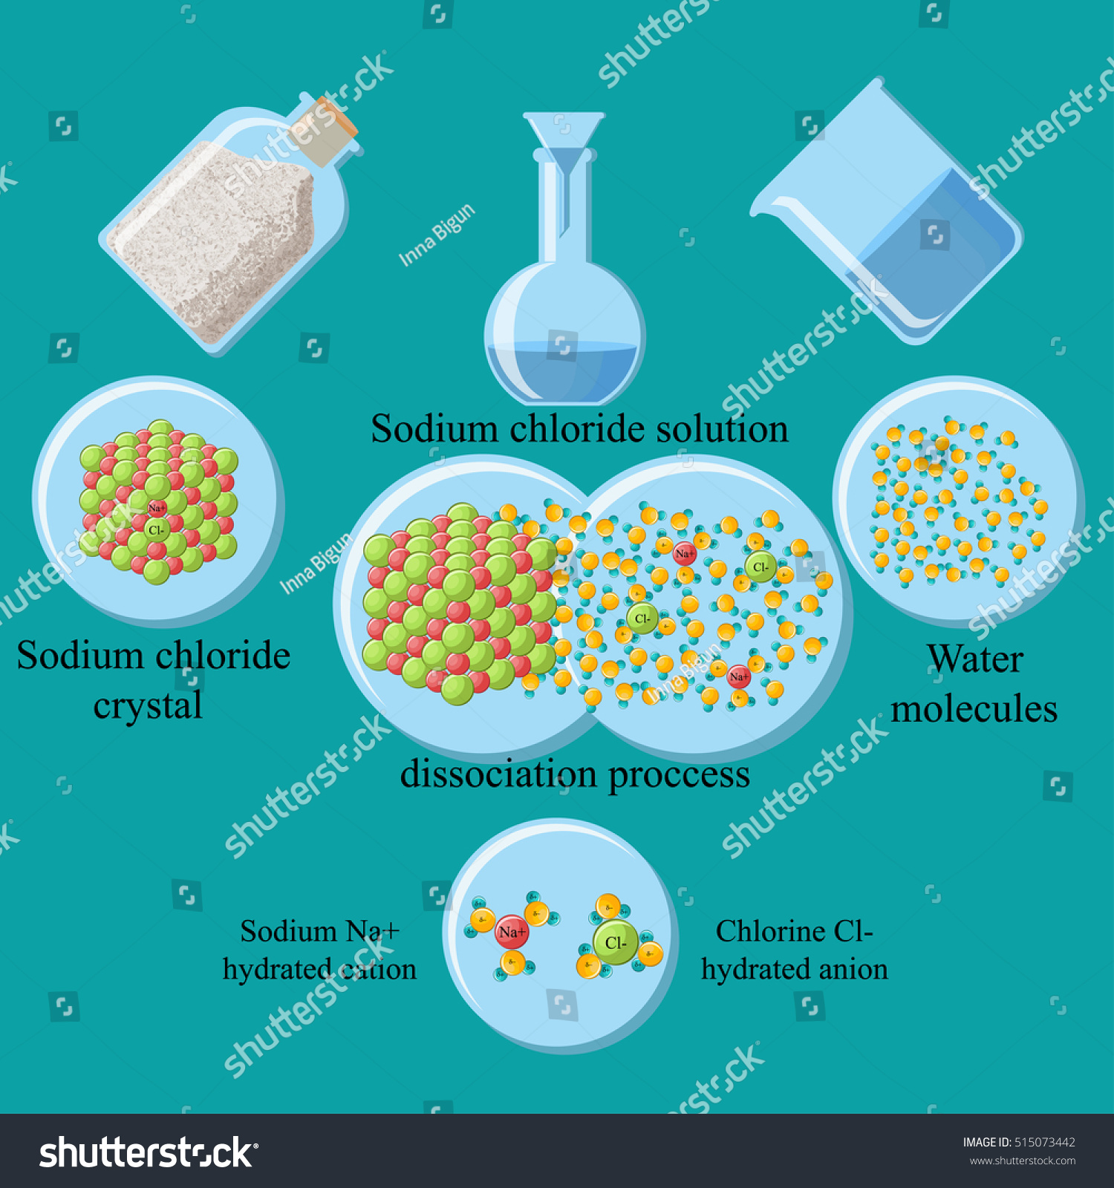

većina se otapa u vodi i razlažu na ione (disociraju)
Primjer:

Slide 4
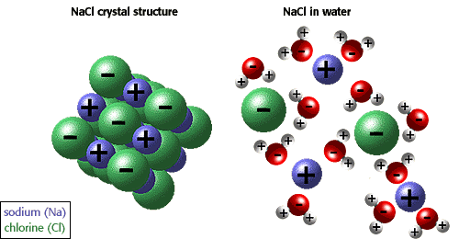
Vodene otopine i taline soli provode električnu struju jer sadržavaju slobodne ione
Soli u krutom stanju ne provode struju jer nemaju slobodne ione

Slide 5
IMENOVANJE SOLI
imena soli tvore se od imena kationa i imena aniona kiseline u formulskoj jedinki spoja
NAZIV SOLI | FORMULSKA JEDINKA SOLI | KATION | ANION
natrijev klorid | NaCl | Na⁺ | Cl⁻
kalijev sulfit | K₂SO₃ | 2 K⁺ | SO₃²⁻
cinkov sulfat | ZnSO₄ | Zn²⁺ | SO₄²⁻
kalcijev karbonat | CaCO₃ | Ca²⁺ | CO₃²⁻
magnezijev nitrat | Mg(NO₃)₂ | Mg²⁺ | 2 NO₃⁻

Slide 6
DOBIVANJE SOLI:
1. reakcijom metala i nemetala (izravna sinteza)
Primjer 1: Cu(s) + S(s) → CuS(s)
Primjer 2: 2 Na(s) + Cl₂ (g) → 2 NaCl(s)

Slide 7
2. reakcijom metala i kiseline
Fe(s) + 2 HCl(aq) → FeCl₂ (aq) + H₂(g)
- produkti su sol i plin vodik

Slide 8
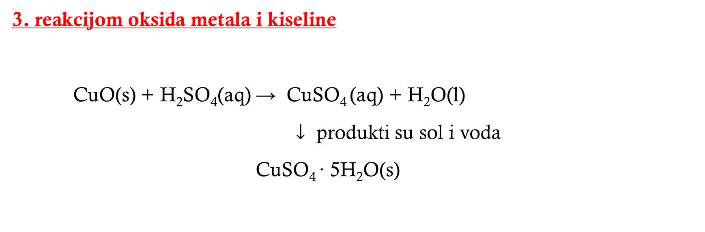
3. reakcijom oksida metala i kiseline
CuO(s) + H₂SO₄(aq) → CuSO₄ (aq) + H₂O(l)
$↓$ produkti su sol i voda
CuSO₄ ∙ 5H₂O(s)

Slide 9
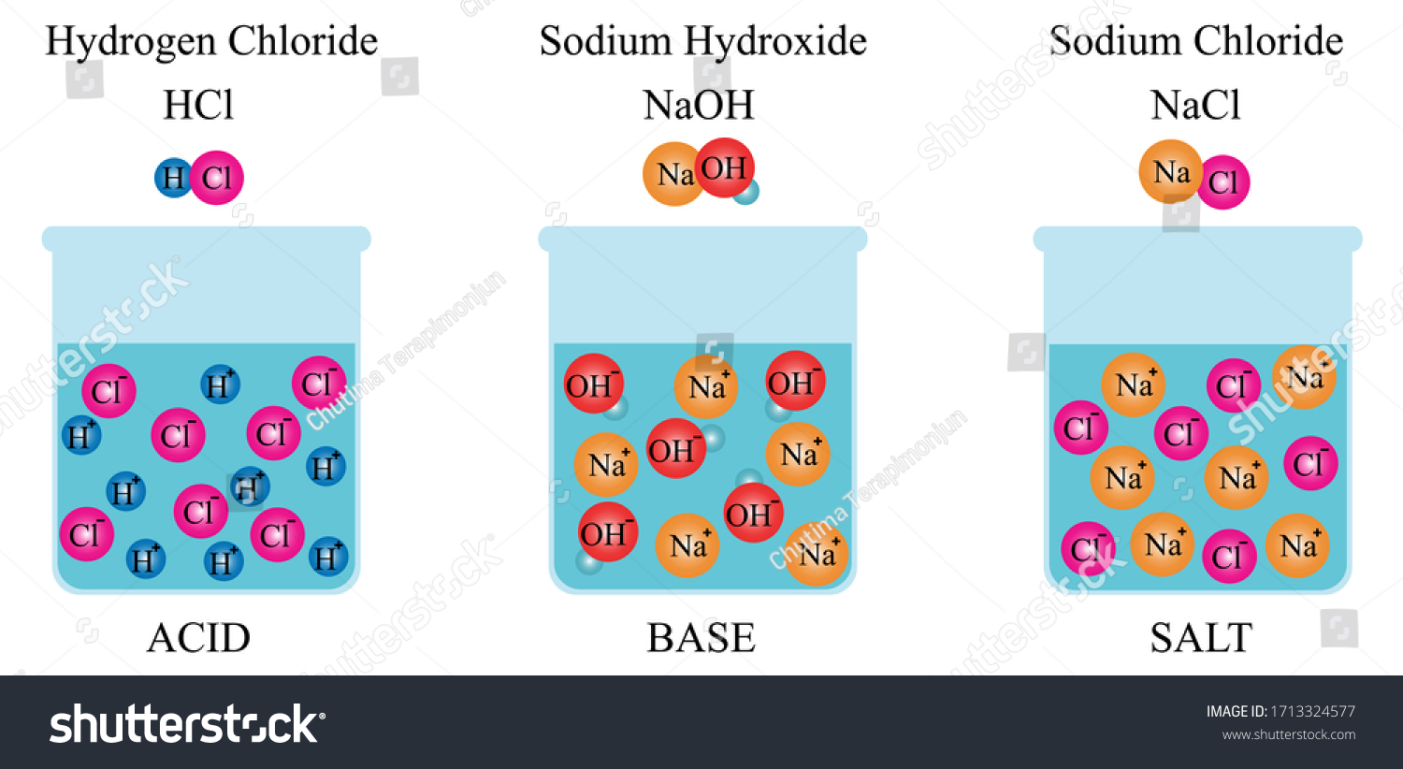

Slide 10

4. reakcijom neutralizacije
NaOH(aq) + HCl(aq) → NaCl(aq) + H₂O(l)
OH⁻(aq) + H₃O⁺(aq) $→$ 2 H₂O (l)
OH⁻(aq) + H⁺(aq) $→$ H₂O (l)

Slide 11
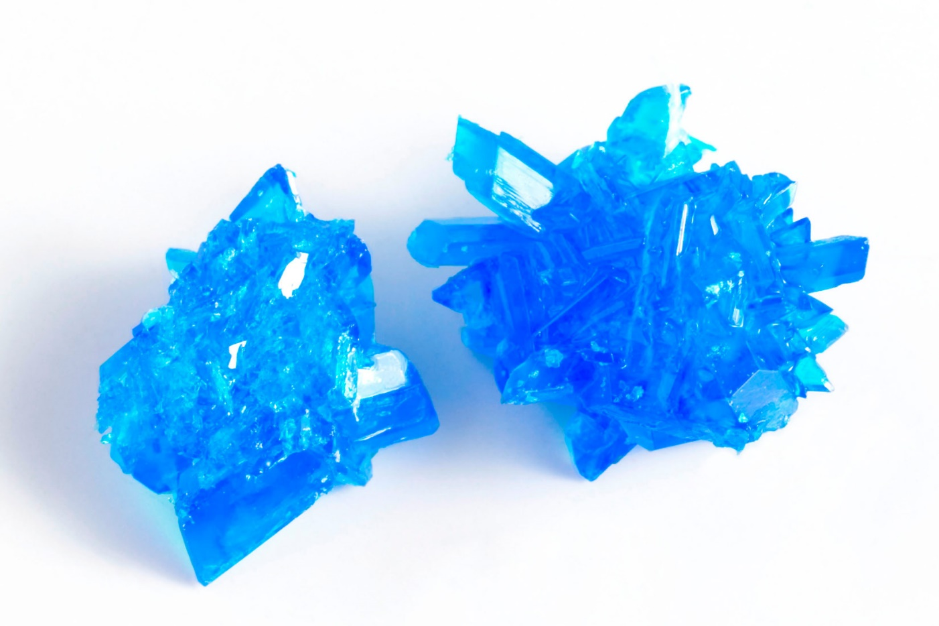
HIDRATNE SOLI
soli koje sadržavaju kristalizacijsku vodu (molekule vode uklopljene u kristalnu rešetku)
Primjer: kalcijev sulfat dihidrat = gips = sadra; CaSO₄ ∙ 2H₂O
Galice – hidratne soli sumporne kiseline (modra galica = bakrov(II) sulfat pentahidrat,...)

Slide 12
TOPLJIVOST SOLI

Slide 13
Popis literature:
Banović,T., Holenda,K., Lacić,S., Kovač - Andrić,E., Štiglić, N.(2019): KEMIJA 7, udžbenik kemije za sedmi razred osnovne škole, Profil, Zagreb.
Internetski izvori:
https://pixabay.com/photos/crystallize-chemistry-experiment-482971/, pristupljeno 14.12.2020.
https://edutorij.e-skole.hr/share/proxy/alfresco-noauth/edutorij/api/proxy-guest/593163fa-8109-4185-8fd6-0b899459a79c/content/uploads/kemija-8/m01/j03/C0109660-Hydrated_copper_sulphate_crystals_smanjeno.jpeg?v=20180727, pristupljeno. 14.10.2020.
https://pixabay.com/photos/composing-3d-cubic-surface-grating-2498316/, pristupljeno 18.10.2020.
https://image.shutterstock.com/z/stock-vector-the-process-of-dissociation-of-table-salt-sodium-chloride-nacl-in-water-formation-of-salt-515073442.jpg, pristuplje o 18.10.2020.
https://qph.fs.quoracdn.net/main-qimg-aaa557d31b54159df0cf114cbfa83a44, pristupljeno 18.10.2020.
https://image.shutterstock.com/z/stock-vector-illustration-of-chemical-the-strength-of-acid-base-and-salt-diagram-in-chemicals-a-salt-is-1713324577.jpg, pristupljeno 18.10.2020.

